Slide 1
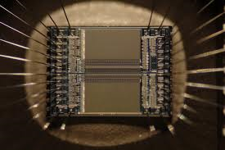
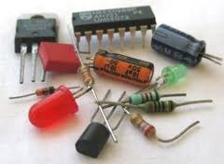
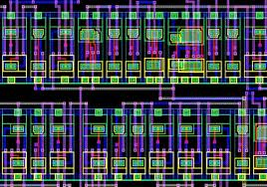
ΗΛΕΚΤΡΟΝΙΚΑ
Κυκλώματα Διόδων
3o Εξάμηνο –
Τμήμα Πληροφορικής – Α.Π.Θ.

Slide 2
Περιεχόμενο κεφαλαίου
Ανάλυση της i-v χαρακτηριστικής της διόδου και περιγραφή κυκλωμάτων που λειτουργούν στις διάφορες περιοχές.
Για κυκλώματα με διόδους χρησιμοποιούμε:
Εκθετικό μοντέλο
Μοντέλο σταθερής πτώσης τάσης.
Μοντέλο ιδανικής διόδου
Μοντέλο ασθενούς σήματος.
Εφαρμογές
σταθεροποίησης τάσης,
ημιανόρθωσης και
ανόρθωσης πλήρους κύματος,
ψαλιδισμού τάσης,
διπλασιασμού τάσης.
Παρουσίαση project 1 (27/11/2018 στο PC-LAB)

Slide 3
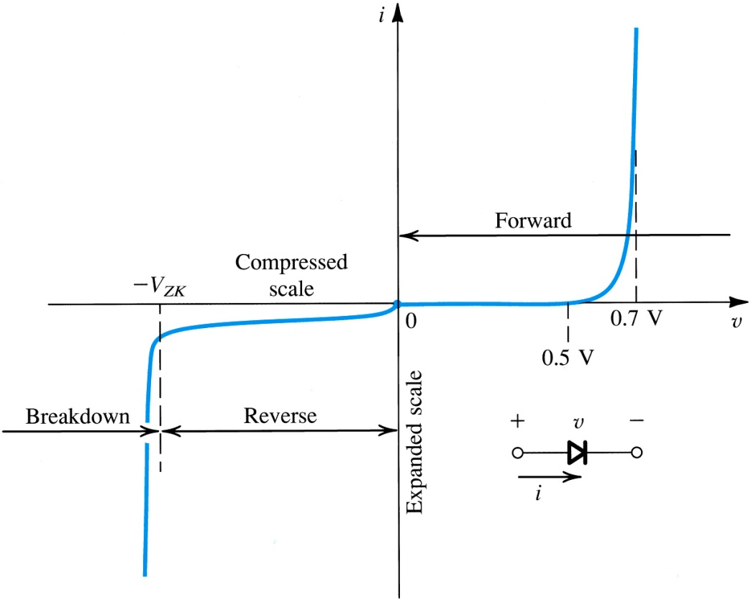
Χαρακτηριστικές των ακροδεκτών των πραγματικών διόδων ένωσης πυριτίου
Η πιο κοινή εφαρμογή της διόδου χρησιμοποιεί επαφή-pn.
Η χαρακτηριστική I-V αποτελείται από 3 περιοχές:
Ορθής πόλωσης: v > 0
Ανάστροφης πόλωσης: v < 0
Περιοχή κατάρρευσης: v << 0

Slide 4
Μοντελοποίηση & χαρακτηριστική της διόδου σε λειτουργία ορθής πόλωσης
Θα εξεταστούν απλοποιημένα μοντέλα διόδων που περιγράφουν τη λειτουργία της διόδου και χρησιμοποιούνται στην ανάλυση των κυκλωμάτων:
Εκθετικό μοντέλο
Μοντέλο σταθερής πτώσης τάσης
Μοντέλο της ιδανικής διόδου
Μοντέλο (linearization) ασθενούς σήματος

Slide 5
1. Το εκθετικό μοντέλο
Το εκθετικό μοντέλο παρέχει:
Την πιο ακριβή περιγραφή της λειτουργίας της διόδου
Είναι από τα πιο δύσκολα να εφαρμοστούν στην ανάλυση κυκλωμάτων εξαιτίας της μη-γραμμικής φύσης του

Slide 6
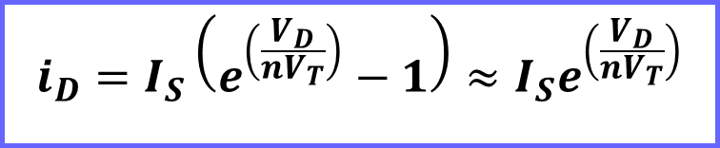
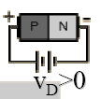
Εκθετικό μοντέλο- Περιοχή ορθής πόλωσης
V_{T}=kT/q= Θερμική τάση
(V_{T}=0,025 V σε θερμοκρασία δωματίου)
k=σταθερά Boltzmann (1,38x10⁻²³ J/K)
q=1,6x10⁻¹⁹ C
T=απόλυτη θερμοκρασία Κ
Ι_{S}: είναι σταθερό σε μια δίοδο για συγκεκριμένη θερμοκρασία (ρεύμα ολίσθησης)-(Ι_{S}: ρεύμα κορεσμού)
V_{D}>0
$$i_{D}=I_{S}\left(e^{\left(\frac{V_{D}}{nV_{T}}\right)}−1\right)≈I_{S}e^{\left(\frac{V_{D}}{nV_{T}}\right)}$$
n= σταθερά και έχει τιμή μεταξύ 1 και 2 (εξαρτάται από τη διαδικασία κατασκευής της διόδου)
Επειδή V_{D} >V_{T} o εκθετικός όρος είναι πολύ μεγαλύτερος της μονάδας.

Slide 7
Εκθετικό μοντέλο- Περιοχή ορθής πόλωσης
Υπολογισμός της τάσης σε σχέση με το ρεύμα

Slide 8
Εκθετικό μοντέλο- Περιοχή ορθής πόλωσης
V_{D1}/V_{T}
V_{D2}/V_{T}
V_{D1}/V_{T}
Q:Ποια είναι η επίδραση του ρεύματος (i) στην τάση (v)?
A: Πολύ μικρή.
αλλαγή στο i (κατά παράγοντα 10), έχει επίδραση 60mV αλλαγή στην v.
V_{D2}/V_{T}
(V_{D2}-V_{D1})/V_{T}
V_{D2}-V_{D1}
Log(x)=ln(x)/ln(10)=ln(x)/2.3
V_{D2}-V_{D1}

Slide 9
Εκθετικό μοντέλο- Περιοχή ορθής πόλωσης
Το ρεύμα είναι αμελητέα μικρό για τάσεις μέχρι 0.5V=τάση αγωγής
Περιοχή πλήρους αγωγής– είναι η περιοχή ανάμεσα σε τιμές τάσης 0.6 και 0.8V
Περιοχή πλήρους αγωγής

Slide 10
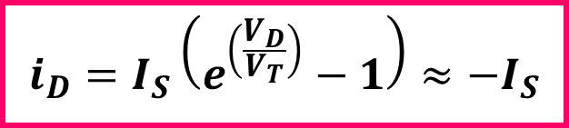

Εκθετικό μοντέλο-Περιοχή ανάστροφης πόλωσης
$$i_{D}=I_{S}\left(e^{\left(\frac{V_{D}}{V_{T}}\right)}−1\right)≈−I_{S}$$
V_{D}<0
Επειδή V_{D} <<V_{T} o εκθετικός όρος είναι πολύ μικρότερος της μονάδας.

Slide 11
Περιοχή κατάρρευσης
Η περιοχή κατάρρευσης όταν
v < V_{ZK}.
Zener-Knee Voltage (γόνατο) (V_{ZK})
Το ρεύμα αυξάνεται εξαιρετικά γρήγορα ενώ η πτώση τάσης παραμένει σχετικά μικρή.
Αν η ισχύς που καταναλώνεται από τη δίοδο περιοριστεί από το εξωτερικό κύκλωμα σε ένα ‘ασφαλές’ επίπεδο, η μετάβαση στην περιοχή κατάρρευσης δεν είναι καταστροφική.
Περιοχή κατάρρευσης

Slide 12
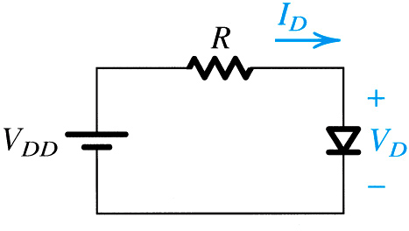
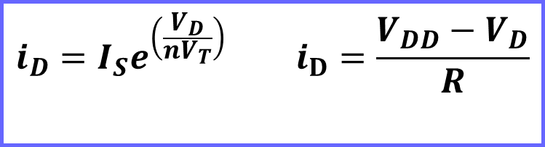
1. Λύση Εκθετικού Μοντέλου
i_{D}
Q: Πώς μπορώ να βρω το I_{D}?
V_{DD} = 5V
R = 1kOhm
i_{D} = 1mA @ 0.7V
A: δύο μέθοδοι…
γραφικά
επαναληπτικά
$$i_{D}=I_{S}e^{\left(\frac{V_{D}}{nV_{T}}\right)} \begin{matrix} & \end{matrix} i_{D}=\frac{V_{DD}−V_{D}}{R}$$

Slide 13
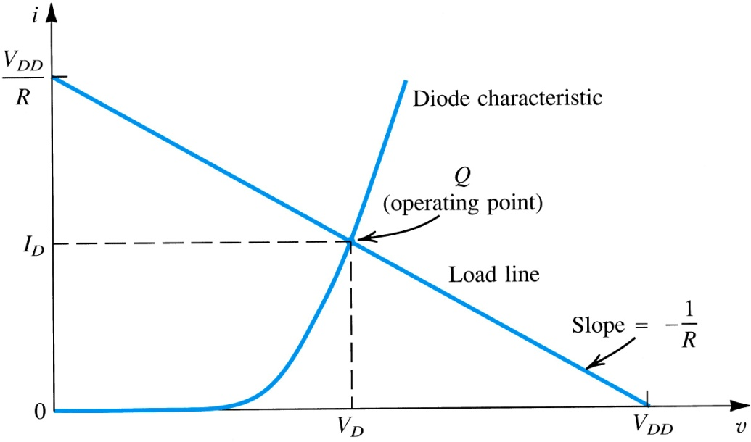

Γραφική ανάλυση με χρήση του εκθετικού μοντέλου
βήμα #1: Σχεδιάστε τις σχέσεις
βήμα #2: βρείτε την τομή των δύο…
Η ευθεία ονομάζεται Γραμμή φορτίου και το σημείο Q αντιπροσωπεύει το σημείο λειτουργίας της διόδου
Βοηθά στην οπτικοποίηση της λειτουργίας αλλά απαιτεί πολύ κόπο!!
$$i_{D}=I_{S}e^{\left(\frac{V_{D}}{nV_{T}}\right)} \begin{matrix} & \end{matrix} i_{D}=\frac{V_{DD}−V_{D}}{R}$$
Notes:
Για να σχεδιάσω την ευθεία βάζω i_{D}=0 τότε V_{D}=V_{DD} και αντίστοιχα V_{D}=0 τότε i_{D}=V_{DD}/R
Για να σχεδιάσω την εκθετική καμπύλη χρησιμοποιώ τα δεδομένα i_{D}=1Α τότε V_{DD}=0,7V και υπολογίζω το I_{s} και μετά αυτό γνωστό σχεδιάζω την καμπύλη παίρνοντας διάφορες τιμές για V_{D} και υπολογίζοντας το αντίστοιχο i_{D .}

Slide 14
1^{α}. Επαναληπτική ανάλυση με χρήση του εκθετικού μοντέλου
βήμα #1: αρχίστε με μια τιμή V_{D}.
Π.χ. 0,7V
βήμα #2: χρησιμοποιήστε τους νόμους των κόμβων & βρόγχων και υπολογίστε το i_{D}.
βήμα #3: χρησιμοποιήστε το εκθετικό μοντέλο για να προσεγγίστε καλύτερα το V_{D}.
βήμα #4: επαναλάβετε τα βήματα μέχρι V_{D}^{(k+1)} = V_{D}^{(k)}.
Με τη σύγκληση, η παλιά και η νέα τιμή V_{D} θα ταιριάξουν.
Υπόθεση: Αν μια δίοδος άγει τότε η τάση στα άκρα της V_{D} ~0.7 V.
Η μέθοδος είναι πολύ ακριβής αλλά δεν είναι πρακτική για περισσότερες από 10 επαναλήψεις

Slide 15



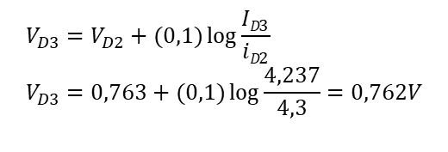

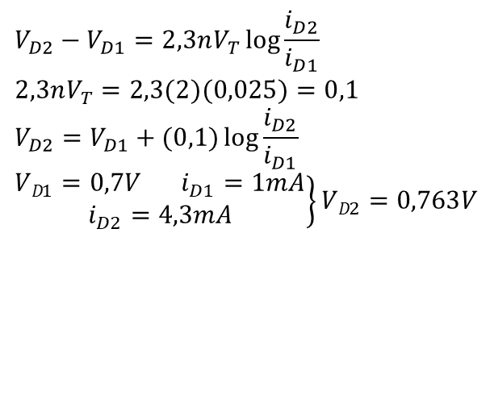
Παράδειγμα
Ξεκινάμε την επαναληπτική διαδικασία με V_{D}=0,7V
Υπολογίζουμε το V_{D}=V_{D2}
Επαναλαμβάνουμε
$$i_{D}=\frac{V_{DD}−V_{D}}{R}=\frac{5−0,7}{1}=4,3mA$$
Βρείτε το i_{D} και το V_{D} της διόδου αν:
V_{DD} = 5V
R = 1kOhm
i_{D} = 1mA @ 0.7V
$$V_{D2}−V_{D1}=2,3nV_{T}\log{\frac{i_{D2}}{i_{D1}}} \\ 2,3nV_{T}=2,3(2)(0,025)=0,1 \\ V_{D2}=V_{D1}+(0,1)\log{\frac{i_{D2}}{i_{D1}}} \\ \left.\begin{aligned}{VD}_{1}=0,7V\begin{matrix} & \end{matrix}i_{D1}=1mA \\ i_{D2}=4,3mA\end{aligned}\right\}{VD}_{2}=0,763V$$
Δεδομένου ότι οι τιμές αυτές δεν διαφέρουν πολύ από τις προηγούμενες σταματάμε --καλύτερα να βρούμε κάποιο πιο απλό μοντέλο, τουλάχιστον για αρχή!!
$$i_{D3}=\frac{V_{DD}−V_{D2}}{R}=\frac{5−0,763}{1}=4,237mA$$
$$V_{D3}=V_{D2}+(0,1)\log{\frac{{ID}_{3}}{{iD}_{2}}} \\ V_{D3}=0,763+(0,1)\log{\frac{4,237}{4,3}}=0,762V$$

Slide 16
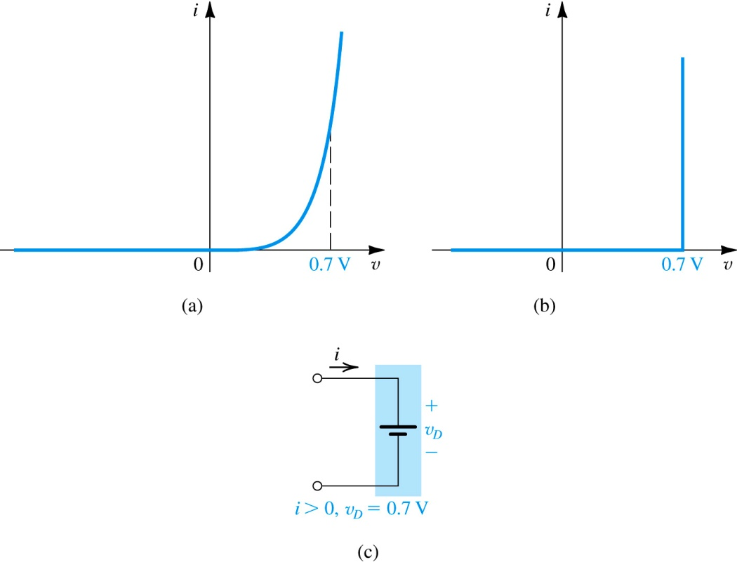

2. Το μοντέλο σταθερής πτώσης τάσης
Το μοντέλο σταθερής πτώσης τάσης υποθέτει ότι η κλίση i_{D} vs. V_{D} είναι κάθετη @ 0.7V
Το μοντέλο δίνει ακρίβεια ±0,1V για εύρος ρευμάτων 0,1-10mA.
To μοντέλο σταθερής πτώσης τάσης χρησιμοποιείται συχνότερα στα αρχικά στάδια του σχεδιασμού/ ανάλυσης κυκλωμάτων.
Για το προηγούμενο παράδειγμα, το αποτέλεσμα δεν αποκλίνει σημαντικά με βάση το αποτέλεσμα που βρήκαμε 4,237.
$$i_{D}=\frac{V_{DD}−V_{D}}{R}=\frac{5−0,7}{1}=4,3mA$$

Slide 17
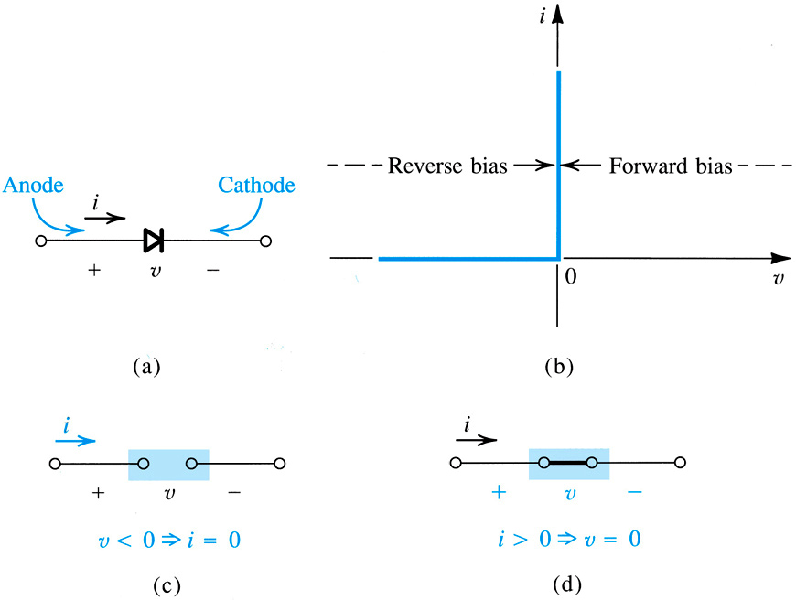

3. Το μοντέλο ιδανικής διόδου
Το μοντέλο ιδανικής διόδου υποθέτει ότι η κλίση i_{D} vs. V_{D} είναι κάθετη @ 0V
Το μοντέλο μπορεί να χρησιμοποιηθεί σαν μια πρώτη χονδρική εκτίμηση σε κυκλώματα που έχουμε πολλές διόδους και προσπαθούμε να προσδιορίσουμε ποιές είναι σε λειτουργία και ποιές σε αποκοπή.
Είναι σχετικά κοντά με το 4, 3 και/ή 4,237 των προηγούμενων μοντέλων
$$i_{D}=\frac{V_{DD}−V_{D}}{R}=\frac{5−0}{1}=5mA$$

Slide 18
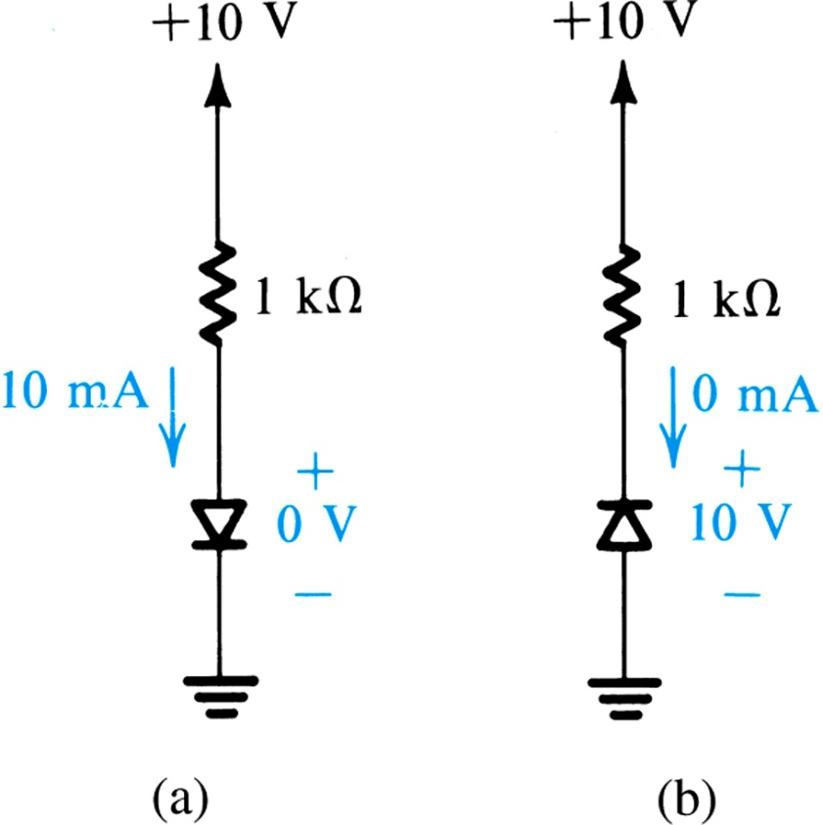
Η i-v χαρακτηριστική της ιδανικής διόδου
Με βάση τα παραπάνω έχουμε 2 περιπτώσεις:
(a) Ορθή πόλωση –η δίοδος άγει. Η πτώση τάσης στα άκρα της είναι 0V και το ρεύμα που την διαρρέει υπαγορεύεται από την τάση και την αντίσταση (I=V/R) (b) Ανάστροφη πόλωση- Η δίοδος είναι σε αποκοπή. Το ρεύμα που τη διαρρέει είναι μηδέν και V_{R}=I_{R}R=0*1kΩ=0V άρα στα άκρα του ανοιχτού κυκλώματος εμφανίζεται τάση 10V, δηλ. στα άκρα της διόδου (νόμος Kirchhoff των τάσεων).

Slide 19
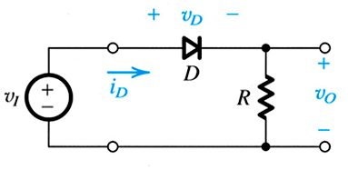
Μια απλή εφαρμογή- ο ανορθωτής
Q: Τι είναι ο ανορθωτής?
A: ένα κύκλωμα που μετατρέπει AC σήματα σε DC…ιδανικά χωρίς απώλειες.
Q: Πώς δουλεύει?
Το κύκλωμα αποτελείται από μια δίοδο και μια αντίσταση σε σειρά.

Slide 20
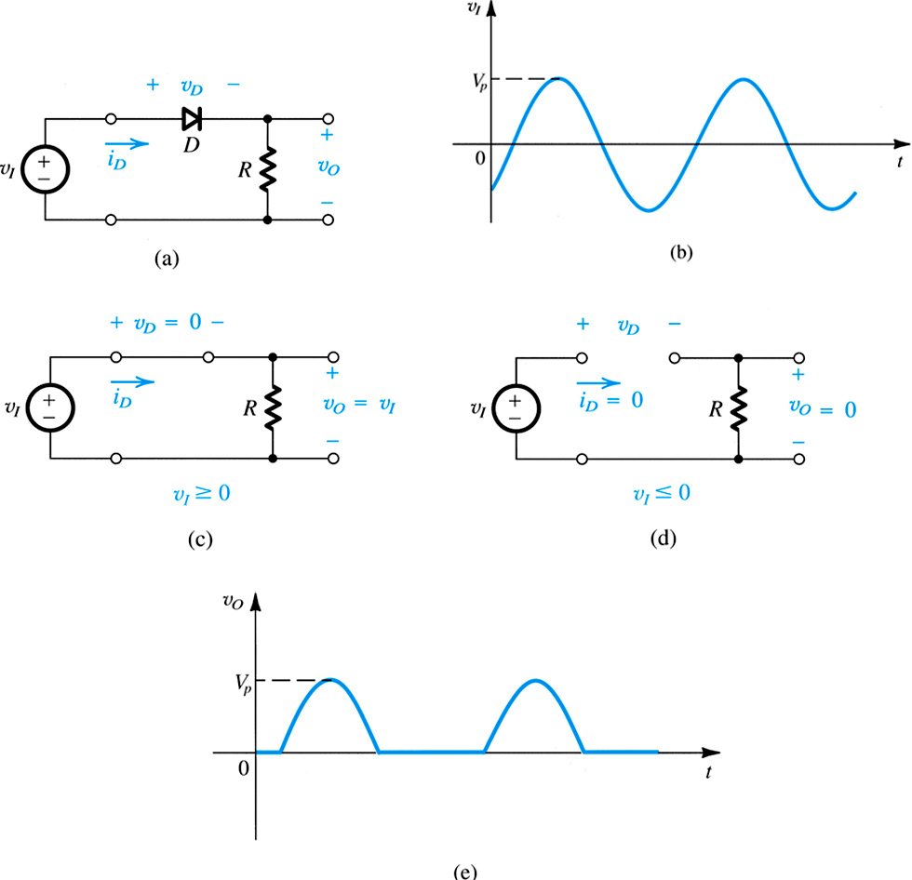
Μια απλή εφαρμογή- ο ανορθωτής
Η τάση εισόδου είναι το ημιτονοειδές σήμα υ_{Ι} και η δίοδος είναι ιδανική.
Κατά τη διάρκεια των θετικών ημικυκλίων η δίοδος άγει - η τάση της διόδου θα είναι 0 (εικόνα (c )) και η τάση εξόδου θα υ₀= υ_{Ι} .
Κατά τη διάρκεια των αρνητικών ημικυκλίων η δίοδος δεν άγει (εικόνα (d )) και η τάση εξόδου θα υ₀= 0.

Slide 21
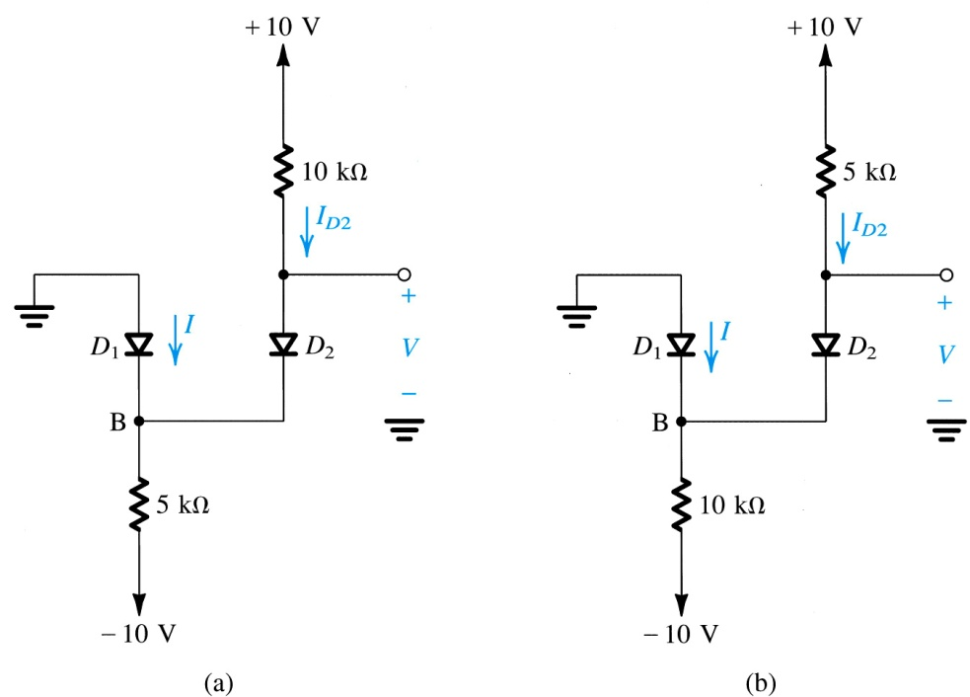
Κυκλώματα με περισσότερες διόδους
Ενδεχομένως σε μερικά κυκλώματα να μην μπορεί να καταλάβει κανείς αν οι δίοδοι άγουν ή όχι.
Πώς λύνουμε το πρόβλημα:
Ξεκινάμε με μια εύλογη υπόθεση για το ποιες άγουν και ποιες όχι
Λύνουμε με την μέθοδο των κόμβων και τέλος
Ελέγχουμε αν η υπόθεση μας έχει οδηγήσει σε αποδεκτή λύση

Slide 22
παράδειγμα
ΚΥΚΛΩΜΑ (α): Υποθέτουμε ότι και οι 2 δίοδοι άγουν, άρα V_{B}=0V και V=0V
I_{D2}=(10-0)/10=1mA
Στον κόμβο Β Ι+1=(0-(-10))/5
και άρα Ι=1mA
Άρα η αρχική μας υπόθεση ότι και οι 2 δίοδοι άγουν ήταν σωστή.
ΚΥΚΛΩΜΑ (b): Υποθέτουμε ότι και οι 2 δίοδοι άγουν, άρα V_{B}=0V και V=0V.
I_{D2}=(10-0)/5=2mA
Στον κόμβο Β Ι+2=(0-(-10))/10 και άρα Ι=-1mA ΑΔΥΝΑΤΟΝ
Επαναλαμβάνουμε την ανάλυση υποθέτοντας D1 είναι σε αποκοπή και D2 άγει.
I_{D2}=(10-(-10))/15=1,33mA
V_{B}=-10+10*1,33=+3,3V – δηλ. η D1 είναι ανάστροφα πολωμένη όπως υποθέσαμε.

Slide 23
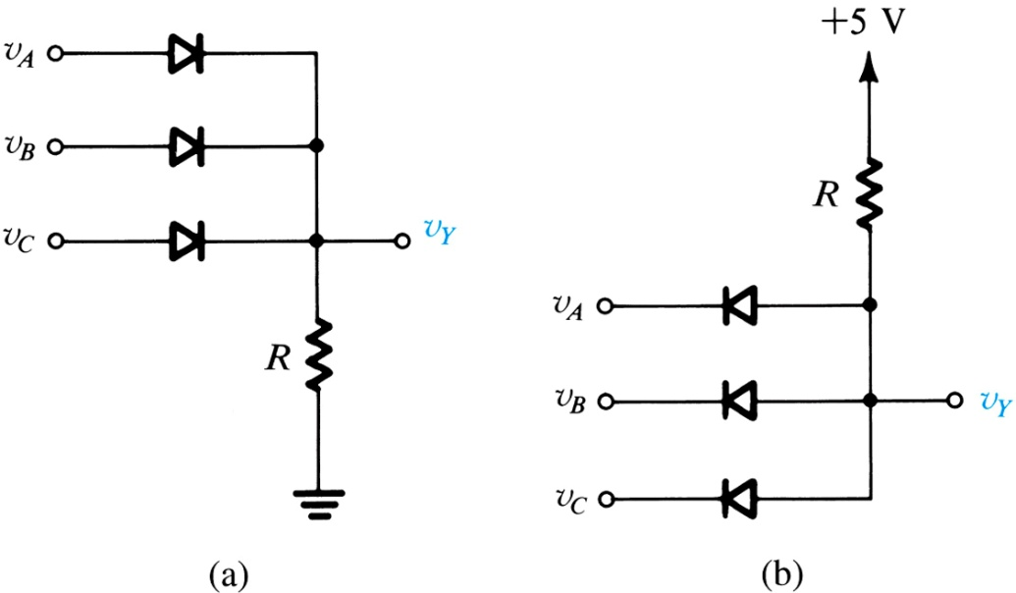
Άλλη Εφαρμογή: Υλοποίηση λογικών πυλών
Q: Πόσες δίοδοι μπορούν να χρησιμοποιηθούν για τη δημιουργία μιας λογικής πύλης?
(a) Πύλη OR;
(b) Πύλη AND (σε σύστημα θετικής λογικής, δηλ. τιμές τάσης κοντά στο 0V αντιστοιχούν στο λογικό ‘0’ και τιμές +5V στο λογικό ‘1’).

Slide 24
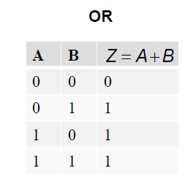
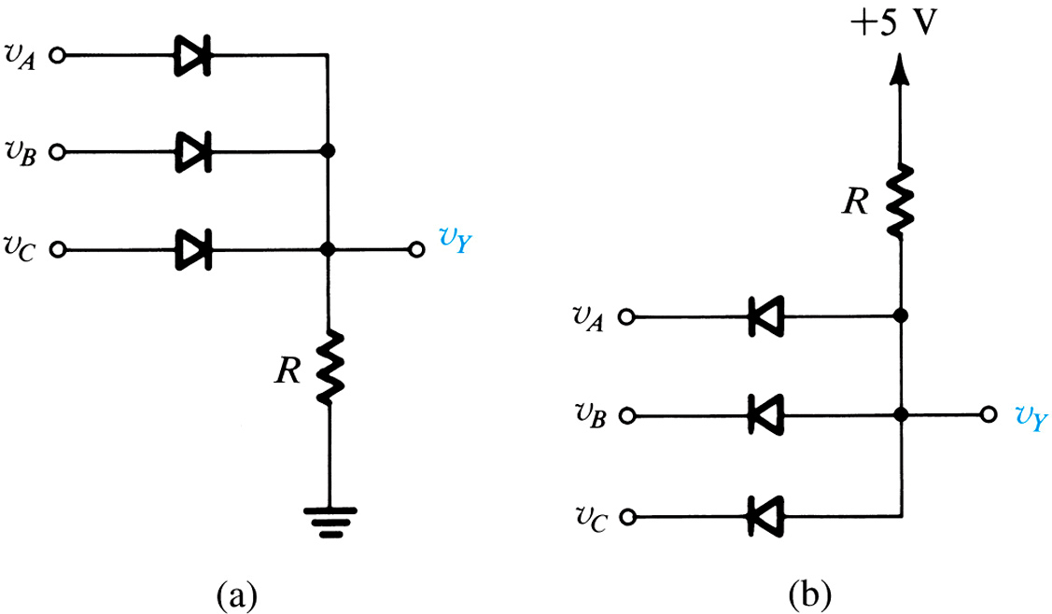
ΠΥΛΗ OR
ΠΥΛΗ AND
Αν v_{A} = 5V τότε η δίοδος A θα άγει και
v_{Y} = v_{A} = 5V
Αν v_{A} = 0V τότε η δίοδος A θα άγει και v_{Y} = v_{A} = 0V
Αν AND οι 3 δίοδοι άγουν v_{A} =v_{B} =v_{c} =0 τότε v_{Y} = 0V
+ 5V -
Η έξοδος θα είναι 5V αν μία OR περισσότερες δίοδοι άγουν στα 5V, v_{Y} = 5V
+ 5V-

Slide 25
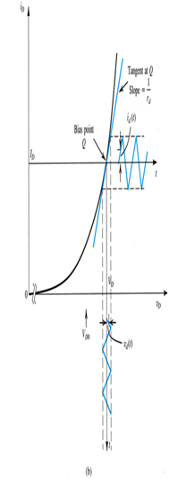
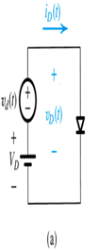
4. Μοντέλο Ασθενούς Σήματος
Μοντέλο ασθενούς σήματος της διόδου
Υπάρχουν εφαρμογές που η δίοδος λειτουργεί σε ένα περιορισμένο τμήμα της χαρακτηριστικής της και υπάρχει επιπλέον ένα μικρό σήμα ac που προστίθεται στο dc.
Σε αυτές τις περιπτώσεις η ανάλυση αποτελείται από 2 τμήματα:
Προσδιορίζουμε το σημείο λειτουργίας dc (V_{D}, I_{D}) χρησιμοποιώντας ένα από τα προηγούμενα μοντέλα.
Για λειτουργία ασθενούς σήματος γύρω από το σημείο πόλωσης dc, μοντελοποιούμε τη δίοδο με μια αντίσταση ίση με το ανάστροφο της κλίσης της εφαπτομένης στο σημείο λειτουργίας.

Slide 26
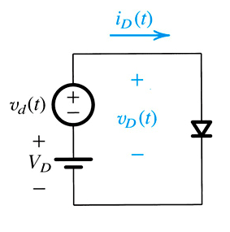
4. Μοντέλο Ασθενούς Σήματος
Πώς δουλεύει το μοντέλο?
βήμα #1: θεωρείστε το κύκλωμα της εικόνας
DC τάση (V_{D}) εφαρμόζεται στη δίοδο
Πάνω στην V_{D}, προστίθεται ένα χρονικά μεταβαλλόμενο σήμα v_{d} τριγωνικής κυματομορφής (αυθαίρετη επιλογή)

Slide 27

4. Μοντέλο Ασθενούς Σήματος
βήμα #2: το DC ρεύμα δίνεται από την εξίσωση (απουσία ac)
βήμα #3: Η συνολική στιγμιαία τάση (v_{D}) αποτελείται απόV_{D} και v_{d}.
βήμα #4: Το συνολικό στιγμιαίο ρεύμα (i_{D}) ορίζεται ως συνάρτηση της v_{D}.

Slide 28

4. Μοντέλο Ασθενούς Σήματος
βήμα #5: αντικαθιστούμε την τιμή v_{D} με (V_{D} + v_{d})
βήμα #6: χωρίζουμε τον εκθέτη.
βήμα #7: το στιγμιαίο ρεύμα δίνεται σε σχέση με τη DC συνιστώσα (I_{D}) και τη χρονικά μεταβαλλόμενη (v_{d}).

Slide 29
4. Μοντέλο Ασθενούς Σήματος
βήμα #8: εφαρμόζουμε ένα ανάπτυγμα σε σειρά και κρατάμε τους πρώτους όρους.
Προσέγγιση ασθενούς σήματος- ικανοποιητική προσέγγιση για σήματα με πλάτος <10mV ή 5mV ανάλογα αν n=2 ή n=1.

Slide 30
4. Μοντέλο Ασθενούς Σήματος
Προσέγγιση ασθενούς σήματος
Για τη χρήση του εκθετικού μοντέλου:
Συνολικό στιγμιαίο ρεύμα (i_{D})
Ρεύμα ασθενούς σήματος (i_{d.})
Ι_{D}/V_{T} έχει διαστάσεις αγωγιμότητας
Αντίσταση ασθενούς σήματος (r_{d.})
Μοντελοποιούμε τη δίοδο με μια αντίσταση.

Slide 31
4. Μοντέλο Ασθενούς Σήματος
Τελικά, στα μεγέθη V_{D}, I_{D} της διόδου υπερτίθενται τα μεγέθη ασθενούς σήματος υ_{d} (t) και i_{d}(t).
1/r_{d}

Slide 32
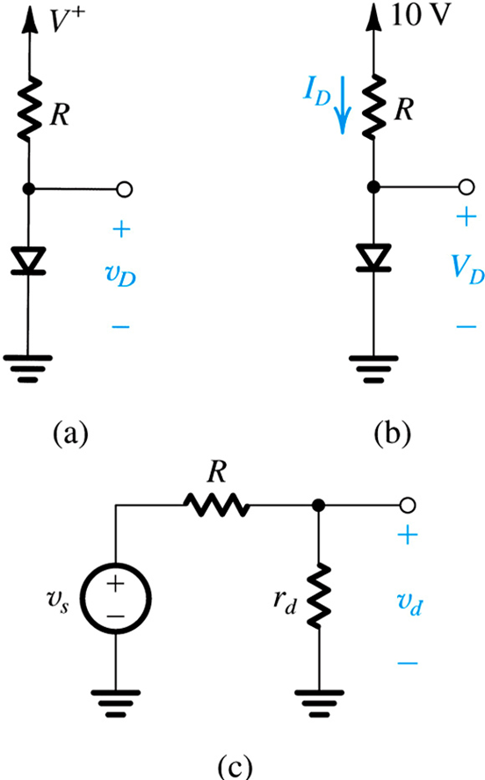
Παράδειγμα Μοντέλου Ασθενούς Σήματος
Θεωρείστε το κύκλωμα της εικόνας στο οποίο R = 10kΩ.
Η τάσηV έχει μια dc τιμή 10V πάνω στην οποία επικάθεται ένα 60Hz ημιτονοειδές σήμα με 1V πλάτος (Αυτή η συνιστώσα είναι γνωστή στα ηλεκτρονικά ως κυμάτωση-ατέλεια των τροφοδοτικών). Υπολογίστε την ac τάση της διόδου και το πλάτος του σήματος στα άκρα της. Υποθέστε δίοδο με πτώση τάσης 0.7V σε ρεύμα 1mA και n=2.
Το ρεύμα ~1mΑ άρα η υπόθεση μας είναι σωστή για V_{D}=0,7V
Πολύ μικρή τάση άρα οκ η χρήση του μοντέλου!
Με διαίρεση τάσης
(a) Αρχικό κύκλωμα (b) κύκλωμα υπολογισμού του σημείου λειτουργίας. (c) ισοδύναμο κύκλωμα ασθενούς σήματος.

Slide 33
Εφαρμογές σταθεροποίησης τάσης
Q: Ποιό χαρακτηριστικό της διόδου χρησιμοποιούμε?
A: την περίπου σταθερή πτώση τάσης στα άκρα της (0.7V) ενώ το ρεύμα που τη διαρρέει μεταβάλλεται σημαντικά.
Γίνεται αξιοποίηση του μοντέλου ασθενούς σήματος.
Για να πάρουμε τάση μεγαλύτερη του 0,7V μπορούμε να χρησιμοποιήσουμε πολλές διόδους σε σειρά.
Q: Τι είναι ο σταθεροποιητής τάσης?
A: ένα κύκλωμα στο οποίο η τάση εξόδου παραμένει σταθερή παρά τις μεταβολές στο ρεύμα.

Slide 34
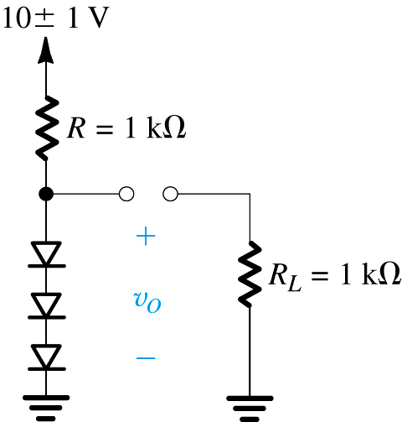
Παράδειγμα σταθεροποιητή τάσης
Στο κύκλωμα χρησιμοποιούνται τρεις δίοδοι για να παρέχουν σταθερή τάση 2.1V. Ποιό είναι το ποσοστό μεταβολής αυτής της τάσης λόγω διακύμανσης ±10% στην τάση τροφοδοσίας του κυκλώματος (n=2).
Το ρεύμα που διαρρέει τις διόδους είναι:
Κάθε δίοδος έχει δυναμική αντίσταση:
Οι τρεις στη σειρά έχουν ολική δυναμική αντίσταση:
Η r και η αντίσταση R, δημιουργούν ένα διαιρέτη τάσης που χρησιμοποιείται για να υπολογιστεί η μεταβολή της τάσης εξόδου στις διόδους κατά ±10% (δηλ. ±1V)
H μεταβολή ±10% (±1V) προκαλεί μεταβολή ±18,5mV στην τάση εξόδου ή ±0,9%.

Slide 35
Πότε χρησιμοποιούμε τα διάφορα μοντέλα?
Εκθετικό Μοντέλο
Χαμηλές τιμές τάσης
Μικρής πολυπλοκότητας κυκλώματα
Έμφαση στην ακρίβεια σε σχέση με την πρακτικότητα
Μοντέλο Σταθερής Πτώσης Τάσης
Μεσαίες τιμές τάσης= 0.7V
Μεσαίας πολυπλοκότητας κυκλώματα
Έμφαση στην πρακτικότητα παρά στην ακρίβεια
Μοντέλο Ιδανικής Διόδου
Υψηλές τιμές τάσης>> 0.7V
Πολύπλοκα κυκλώματα
Περίπτωση που η διαφορά στην τάση κατά 0.7V είναι αμελητέα
Μοντέλο Ασθενούς Σήματος
Υπάρχουν εφαρμογές που η δίοδος λειτουργεί σε ένα περιορισμένο τμήμα της χαρακτηριστικής της και υπάρχει επιπλέον ένα μικρό σήμα ac που προστίθεται στο dc.

Slide 36
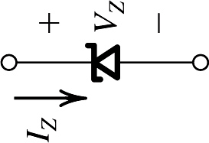
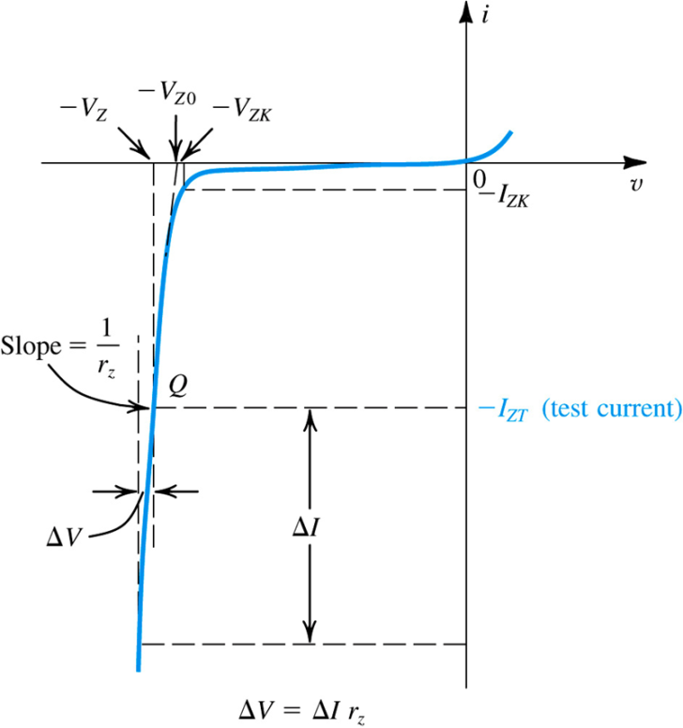
Λειτουργία στην περιοχή διάσπασης –Δίοδοι Zener
Η απότομη κλίση της χαρακτηριστικής στην περιοχή διάσπασης και η σχεδόν σταθερή πτώση τάσης, καθιστά τη λειτουργία της διόδου στην περιοχή διάσπασης κατάλληλη για εφαρμογές σταθεροποίησης τάσης (σταθερή dc τάση στην έξοδο ανεξάρτητα από οποιεσδήποτε μεταβολές στο κύκλωμα).
Οι δίοδοι αυτοί ονομάζονται Zener Diodes.
Η καμπύλη είναι σχεδόν ευθεία για ρεύματα μεγαλύτερα από αυτό που αντιστοιχεί στο «γόνατο» I_{ZK}
Σημείο λειτουργίας Q
Απομάκρυνση από το σημείο λειτουργίας Q δημιουργεί πολύ μικρή μεταβολή στην τάση
r_{Z}:αντίσταση μικρών μεταβολών. H r_{Z} κυμαίνεται από μερικά Ω μέχρι μερικές δεκάδες Ω και όσο μικρότερη είναι τόσο πιο σταθερή παραμένει η τάση όταν μεταβάλλεται το ρεύμα.

Slide 37

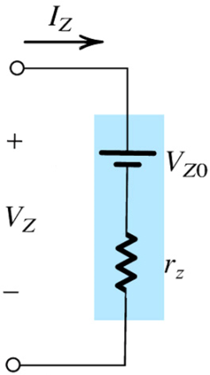
Λειτουργία στην περιοχή διάσπασης –Δίοδοι Zener
Η σχεδόν γραμμική χαρακτηριστική της Zener σημαίνει ότι μπορεί να μοντελοποίηση:
Το V_{Z0} είναι η τιμή που η ευθεία με κλίση 1/r_{Z} τέμνει τον άξονα και είναι πολύ κοντά στην τιμή V_{ZK}, την τάση στο «γόνατο».
Η σχέση ισχύει για
I_{Z}>I_{ZK}
V_{Z}>V_{Z0}
Πρέπει να αποφεύγεται η λειτουργία της διόδου κοντά στο γόνατο, όπου η κλίση είναι σημαντική.

Slide 38
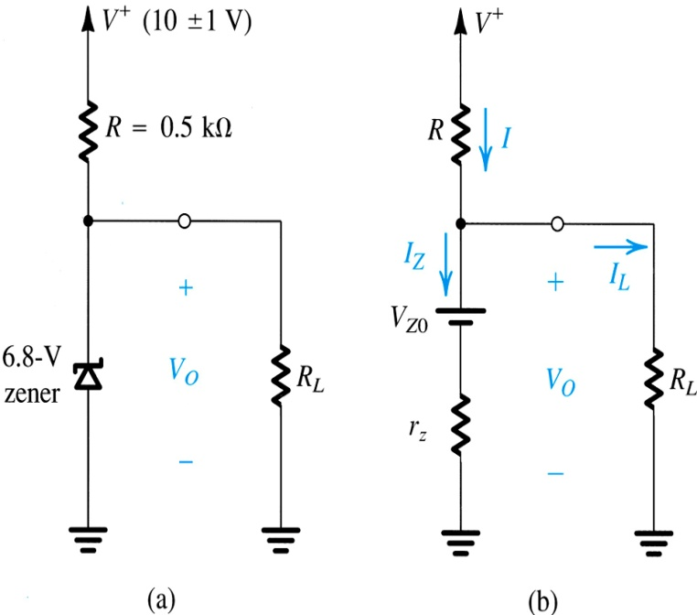
Σχεδίαση παράλληλου σταθεροποιητή τάσης με Zener
Το κύκλωμα χρησιμοποιεί μια Zener με χαρακτηριστικές τιμές V_{Z}=6,8V, I_{Z}=5mA, r_{Z}=20Ω. H τάση τροφοδοσίας είναι 10V.
Βρείτε την τάση στην έξοδο V₀.
Θα πρέπει να βρούμε το V_{Ζ0} για τη συγκεκριμένη zener
Το ρεύμα είναι:
Άρα:
Αντικαθιστώ τη zener με μια τάση και μια αντίσταση.

Slide 39
Κυκλώματα Ανορθωτών
Αρκετές κατηγορίες κυκλωμάτων εκμεταλλεύονται τη συμπεριφορά ON- OFF των διόδων για να μεταβάλλουν τις ηλεκτρικές κυματομορφές.
Τα κυκλώματα ανορθωτών μετατρέπουν AC ρεύμα σε DC ρεύμα

Slide 40
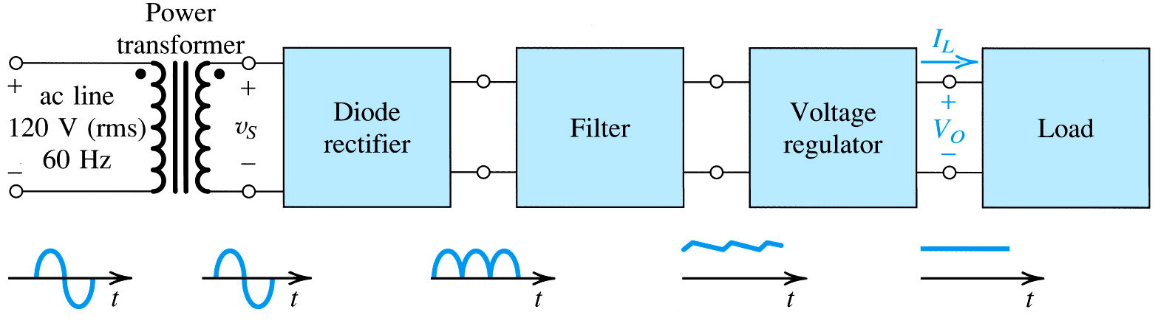
Μετατροπή τάσης ac (220V, 50Hz ή 120V, 60Hz) σε dc (5-20V)
Η πρώτη βαθμίδα είναι ο μετασχηματιστής ισχύος. Ο μετασχηματιστής χρησιμοποιείται για να «κατεβάσει» την εναλλασσόμενη τάση του δικτύου στην επιθυμητή (χρήση κατάλληλης επιλογής του αριθμού των σπειρών των πηνίων).
Π.χ. από 120V σε 8V ⇒ δηλ. Ν2/Ν1=15:1.
Notes:
Ο μετασχηματιστής είναι συσκευή η οποία μεταφέρει ηλεκτρική ενέργεια μεταξύ δύο κυκλωμάτων, διαμέσου επαγωγικά συζευγμένων ηλεκτρικών αγωγών.

Slide 41
βήμα #1: αυξάνει/ μειώνει την rms τιμή του AC κύματος με χρήση μετασχηματιστή
βήμα #2: μετατροπή AC σε πλήρους ανόρθωσης DC (αλλάξει περιοδικά με το χρόνο)
βήμα #3: χρησιμοποιεί χαμηλοπερατό φίλτρο για να μειώσει το πλάτος > 90%
βήμα #4: χρησιμοποιεί σταθεροποιητή τάσης για να εξαλείψει τον κυματισμό
βήμα #5: σταθερή dc τάση για κατανάλωση

Slide 42
Κυκλώματα Ημιανόρθωσης
Το βασικό κύκλωμα ανορθωτή μετατρέπει μια εναλλασσόμενη τάση σε μια παλλόμενη συνεχή.
Χρήση: Τάση ac (220V, 50Hz ή 120V, 60Hz) σε dc (5-20V)
Η δίοδος άγει κατά το μισό του κύκλου και το άλλο μισό είναι σε αποκοπή.
Μερικές φορές η πτώση τάσης στη δίοδο είναι σημαντική (V_{D}) και προσμετρείται στην κυματομορφή εξόδου.
U_{s}: τάση εισόδου, U₀: τάση εξόδου

Slide 43
Κύκλωμα Πλήρους Ανόρθωσης
Χρησιμοποιεί και τους 2 ημικύκλους του ημιτονοειδούς σήματος και παρέχει έξοδο μιας φοράς.
Πλήρης ανόρθωση επιτυγχάνεται με κύκλωμα δύο διόδων και το δευτερεύον πηνίο του μετασχηματιστή χωρίζεται στη μέση έτσι ώστε να δίνει τάση υ_{S} και στις 2 διόδους.
Όταν η ac τάση είναι θετική τότε μόνο η D1 άγει λειτουργώντας ως ημιανορθωτής ενώ κατά τη διάρκεια των αρνητικών άγει η D2. To ρεύμα πάνω στην R είναι πάντα προς την ίδια κατεύθυνση και η υ_{ο} έχει πάντα την ίδια πολικότητα.

Slide 44
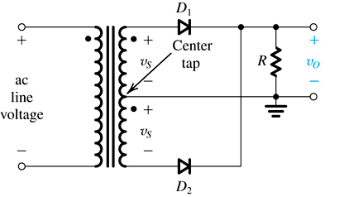
Όταν η τάση της ac είναι θετική, η D₁ άγει ενώ η D₂ είναι σε αποκοπή

Slide 45
Όταν η τάση της ac είναι αρνητική, η D₂ άγει ενώ η D₁ είναι σε αποκοπή

Slide 46
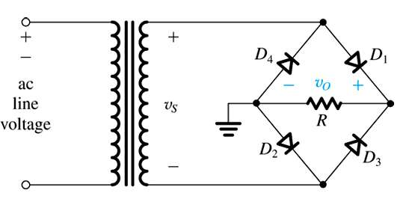
Κύκλωμα πλήρους ανόρθωσης με γέφυρα
Κατά τη διάρκεια των θετικών ημικύκλων η υ_{s} είναι θετική και το ρεύμα περνάει από D1, R και D2 ενώ D3 και D4 είναι σε αποκοπή.
Κατά τη διάρκεια των αρνητικών ημικύκλων η υ_{s} είναι αρνητική , οπότε η –υ_{s} είναι θετική και το ρεύμα περνάει από D3, R και D4 ενώ D1 και D2 είναι σε αποκοπή.
Η φορά του ρεύματος στην R είναι πάντα προς την ίδια κατεύθυνση και η υ_{ο} έχει πάντα την ίδια πολικότητα.

Slide 47
Όταν η τάση της ac είναι θετική, η D₁ και η D₂ άγουν ενώ η D₃ και D₄ είναι σε αποκοπή

Slide 48
Όταν η τάση της ac είναι αρνητική, η D₃ και η D₄ άγουν ενώ η D₁ και η D₂ είναι σε αποκοπή

Slide 49
Κύκλωμα πλήρους ανόρθωσης με γέφυρα
Q: Ποιο είναι το πλεονέκτημα της γέφυρας?
A: Δεν χρειάζεται να χωριστεί το πηνίο του μετασχηματιστή.
Q: Ποιο είναι το μειονέκτημα της γέφυρας?
A: Έχει 2 διόδους στη σειρά στη διαδρομή της αγωγής και άρα θα έχουμε υ₀ μικρότερη από τη υ_{s} κατά δύο πτώσεις τάσεις διόδου.

Slide 50
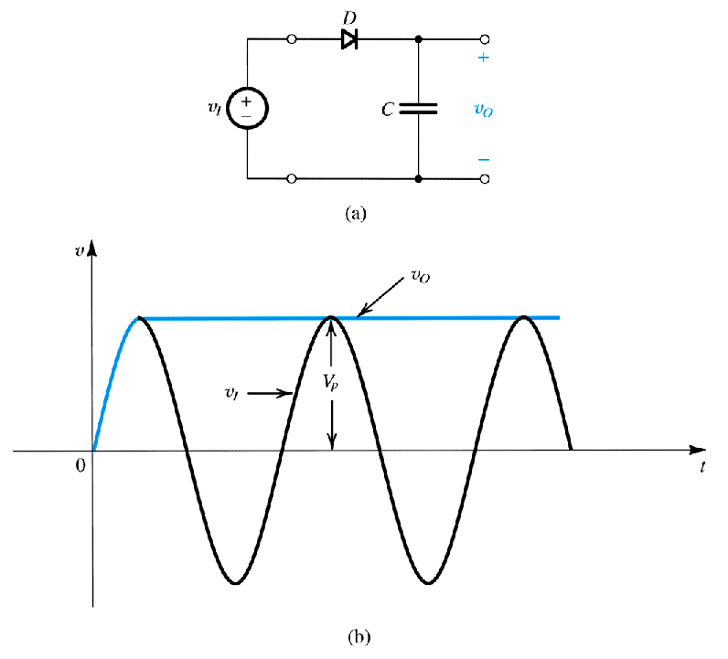
Κύκλωμα ανορθωτή με φίλτρο πυκνωτή – ανορθωτής κορυφής
Η παλλόμενη φύση των τάσεων εξόδου των ανορθωτών τους κάνει ακατάλληλους για dc τροφοδοσία.
Για τη μείωση της διακύμανσης στην έξοδο συνδέουμε έναν πυκνωτή (φίλτρο πυκνωτή) παράλληλα με την αντίσταση φορτίου στην έξοδο.

Slide 51
Κύκλωμα ανορθωτή με φίλτρο πυκνωτή
βήμα #1: Υποθέτουμε ιδανική δίοδο. Κατά τη διάρκεια των θετικών ημικύκλων η δίοδος είναι σε ορθή πόλωση και άγει, ο πυκνωτής φορτίζεται (υ₀=υ_{i}). Η τάση στα άκρα της διόδου αυξάνει μέχρι V_{p} ενώ φορτίζεται και ο πυκνωτής.
βήμα #2: Κατά τη διάρκεια των αρνητικών ημικύκλων , η δίοδος είναι ανάστροφα πολωμένη (αποκοπή), αλλά η τάση παραμένει V_{p}. Θεωρητικά η τάση στα άκρα του πυκνωτή θα τον διατηρεί φορτισμένο επ’ άπειρο γιατί ο πυκνωτής δεν έχει τρόπο να εκφορτιστεί γιατί δεν υπάρχει συνδεδεμένη αντίσταση στο κύκλωμα.

Slide 52
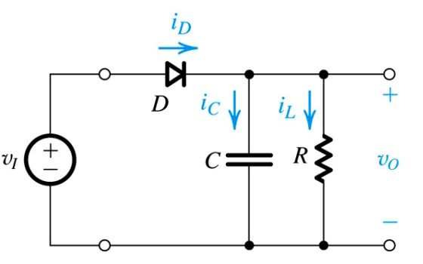
Κύκλωμα ανορθωτή με φίλτρο πυκνωτή
Μια πιο ρεαλιστική περίπτωση περιλαμβάνει και μια R παράλληλα με τον πυκνωτή.
Όπως και πριν ο πυκνωτής φορτίζεται ως τη μέγιστη τιμή της εισόδου V_{p} –η δίοδος πηγαίνει στην αποκοπή και ο πυκνωτής αποφορτίζεται μέσα από την R.
Για να εμποδίσουμε την υπερβολική μείωση της τάσης εξόδου κατά την εκφόρτιση θα πρέπει να επιλέξουμε την C έτσι ώστε RC =τ να είναι πολύ μεγαλύτερη από το χρόνο εκφόρτισης.

Slide 53
Κύκλωμα ανορθωτή με φίλτρο πυκνωτή
Υπολογισμός των τάσεων
Κατάσταση #1
Κατάσταση #2

Slide 54
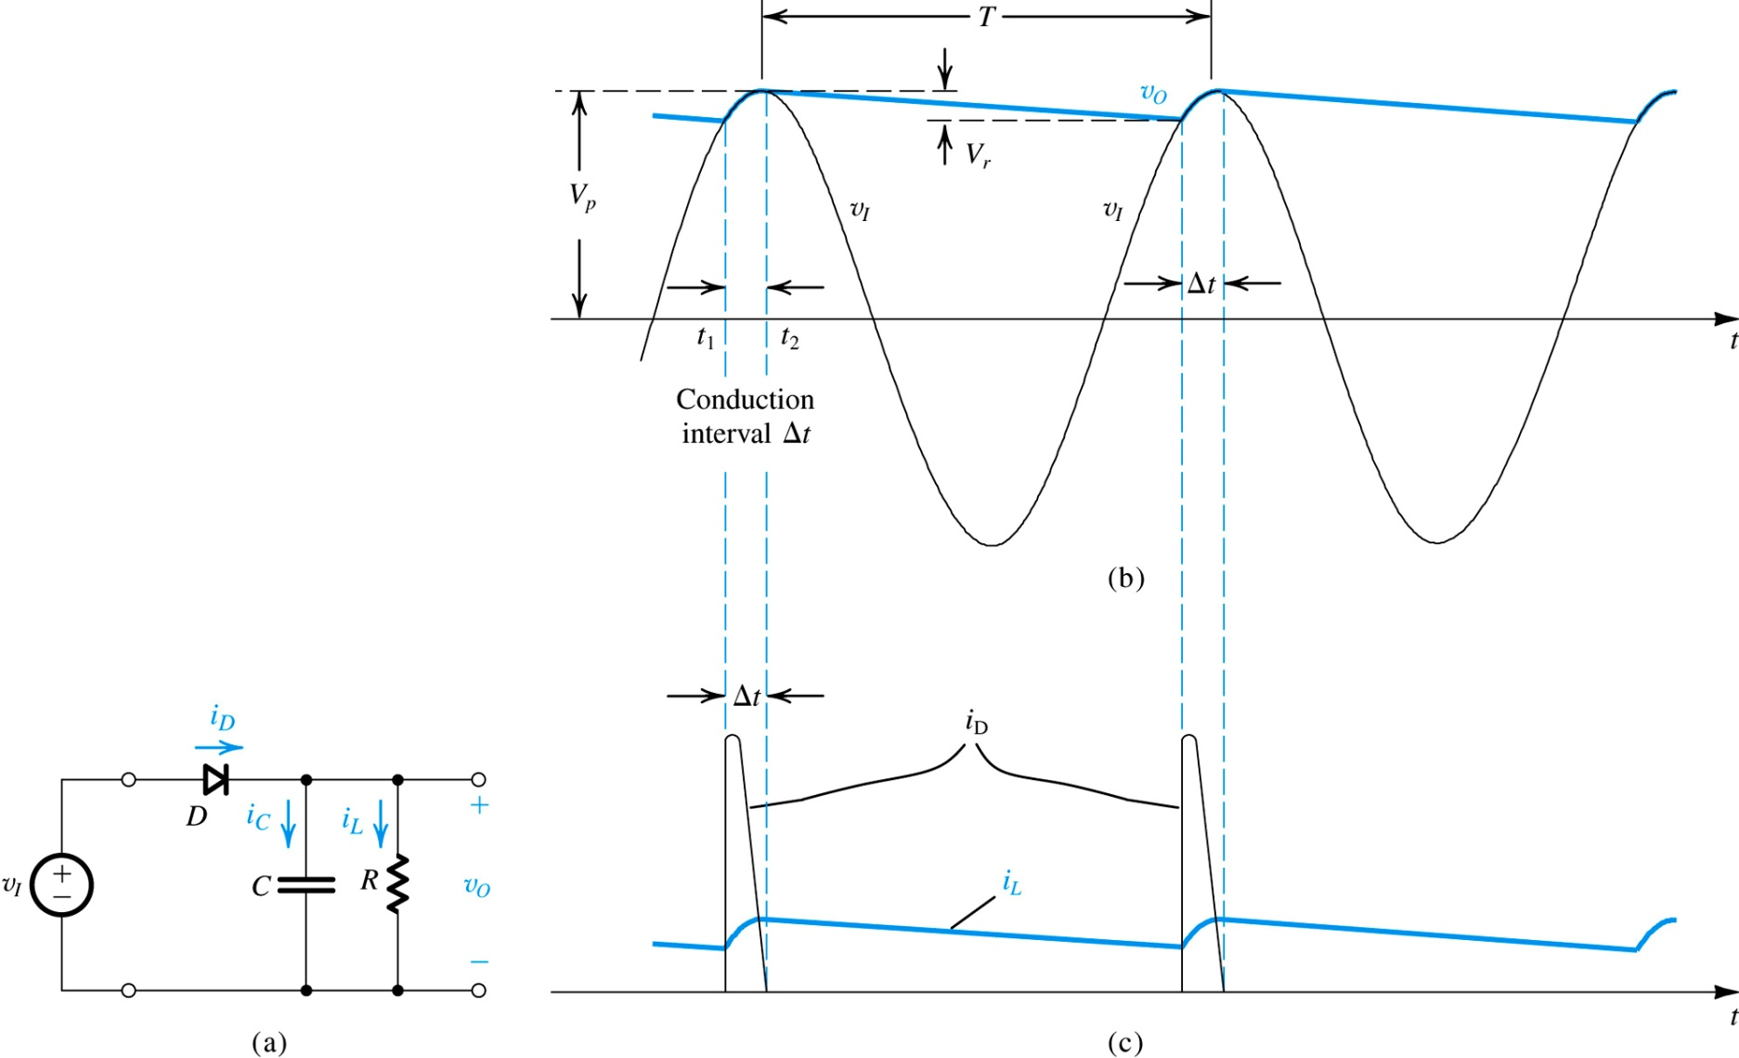
V_{r}: τάση κυματισμού (πολύ μικρή)
Κυματομορφές τάσης και ρεύματος με RC >> τ. Η δίοδος θεωρείται ιδανική.
Notes:
Η δίοδος άγει για ένα μικρό διάστημα Δt (πράσινο χρώμα) και τροφοδοτεί τον πυκνωτή με φορτίο ίσο με αυτό που έχασε κατά την εκφόρτιση που διαρκεί το υπόλοιπο της περιόδου.
Κατά τη διάρκεια που η δίοδος είναι σε αποκοπή ο πυκνωτής εκφορτίζεται μέσω της αντίστασης R με αποτέλεσμα να μειωθεί η τάση του υ₀ εκθετικά με σταθερά χρόνου CR. Όταν η τιμή CR>>τ η V_{r} (τάση κυματισμού) είναι μικρή και άρα η υ₀ είναι σχεδόν σταθερή και ίση με υ_{i}.

Slide 55
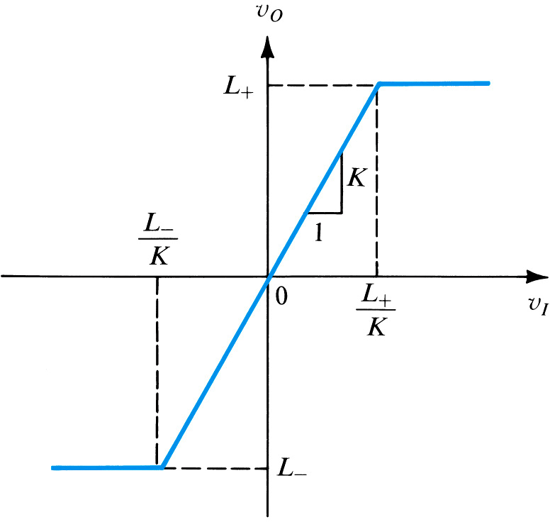
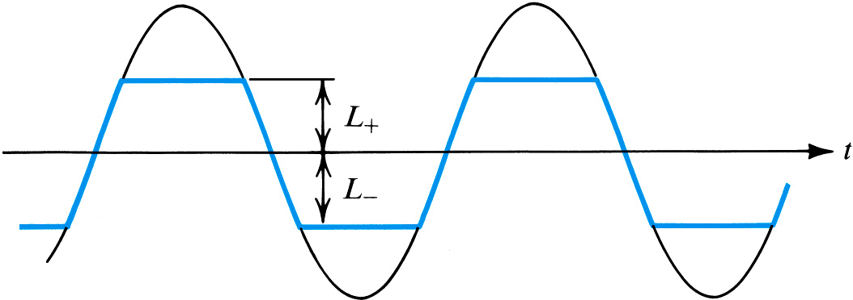
Κυκλώματα περιορισμού ή ψαλιδισμού
Για εισόδους σε συγκεκριμένο πεδίο τιμών L-/K≤υ_{Ι} ≤L+/K, o ψαλιδιστής συμπεριφέρεται ως γραμμικό κύκλωμα παρέχοντας έξοδο ανάλογη με την είσοδο ενώ έξω από τα όρια η τάση ψαλιδίζεται ή αλλιώς προσδένεται στο ανώτερο και το κατώτατο όριο.
Διπλός ή μονός περιοριστής.
Τα κυκλώματα αυτά βρίσκουν εφαρμογές σε ποικιλία συστημάτων ανάλυσης σήματος (π.χ. τάση προστασία από κατάρρευση)

Slide 56
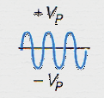
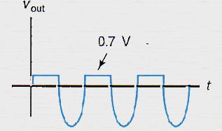
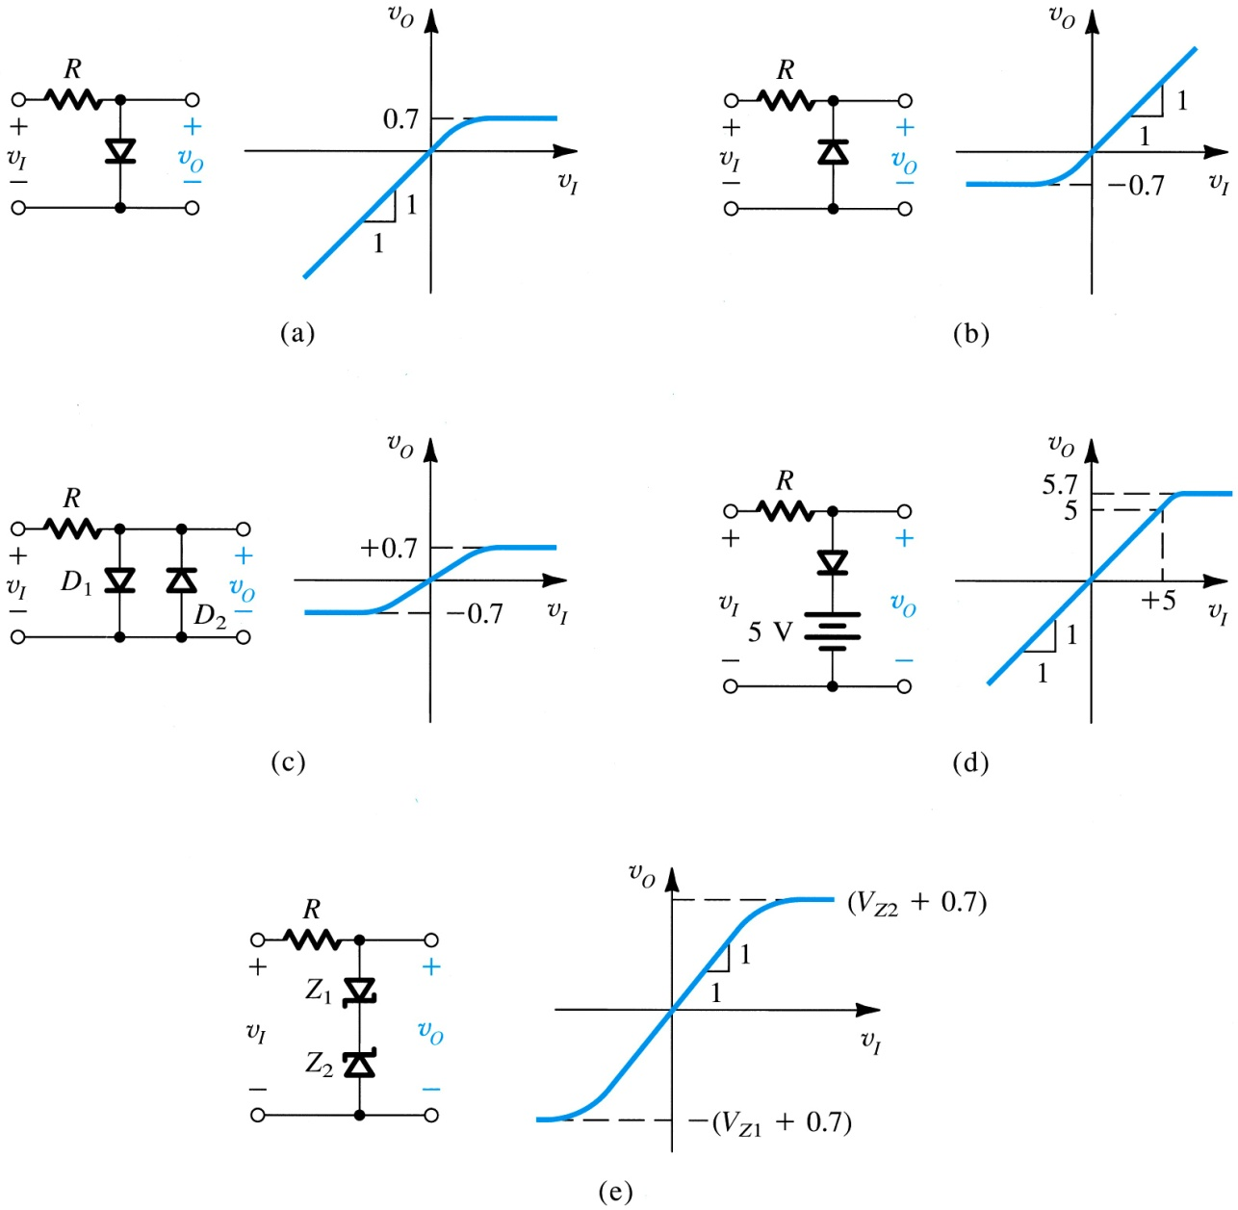
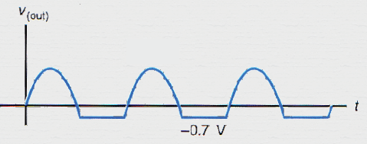
Απλός ψαλιδιστής χρησιμοποιεί 1 δίοδο
Διπλός ψαλιδιστής χρησιμοποιεί 2 διόδους αντίθετης πολικότητας
Η γραμμική περιοχή μπορεί να ελεγχθεί με τη χρήση διόδων και dc πηγών σε σειρά
Δίοδοι zener χρησιμοποιούνται για να πετύχουμε ομαλότερο ψαλιδισμό
Κυκλώματα ψαλιδισμού (με χρήση του μοντέλου σταθερής τάσης)

